Slide 1
第11章
Linux内核简介

Slide 2
本章内容提要
Linux内核结构
进程管理
文件系统
内存管理
设备管理
中断、异常和系统调用
进程通信
系统初启

Slide 3
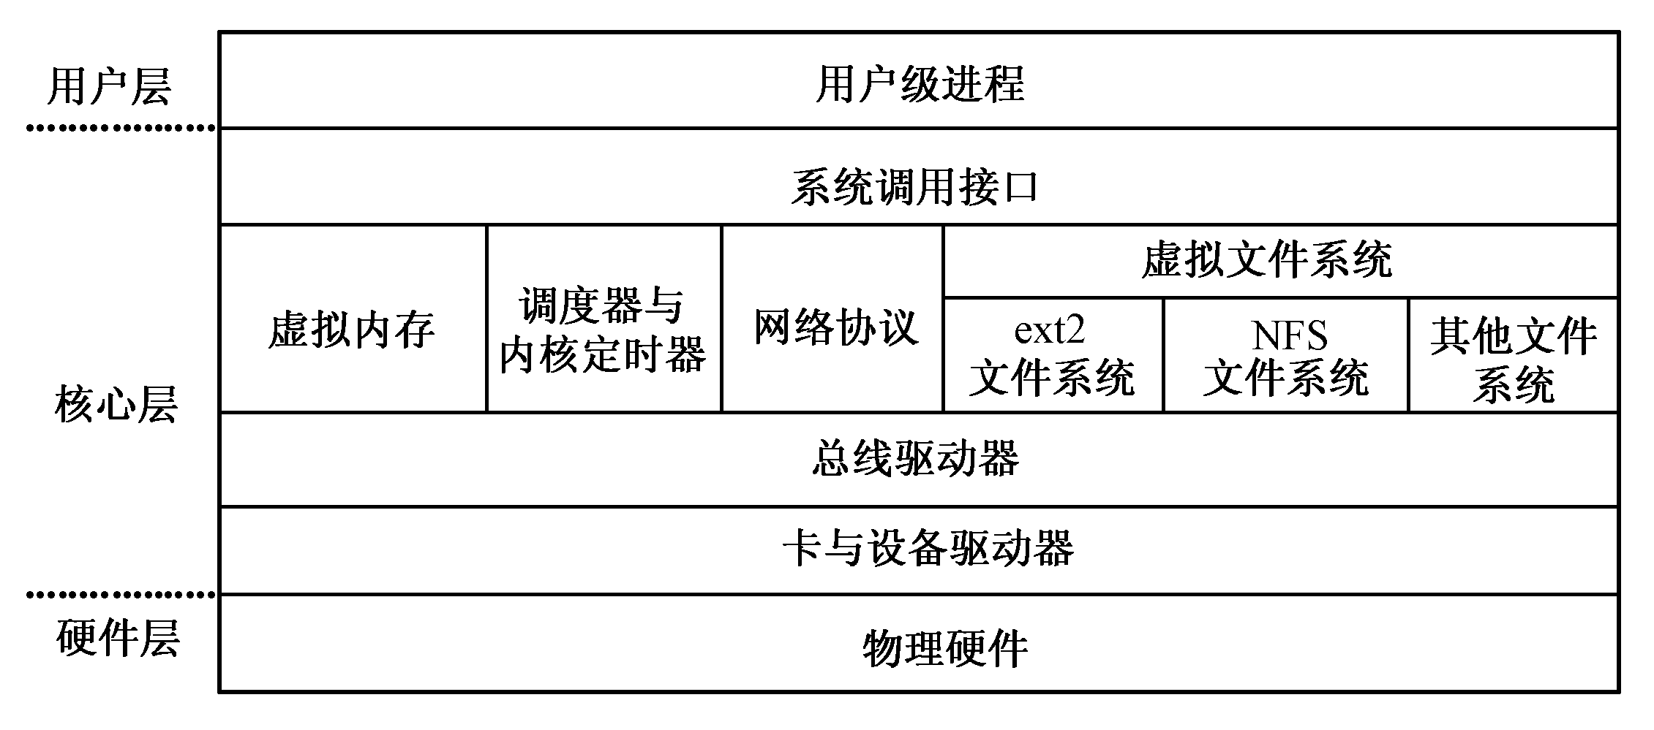
11.1 Linux内核结构
Linux操作系统是采用整体结构的操作系统

Slide 4
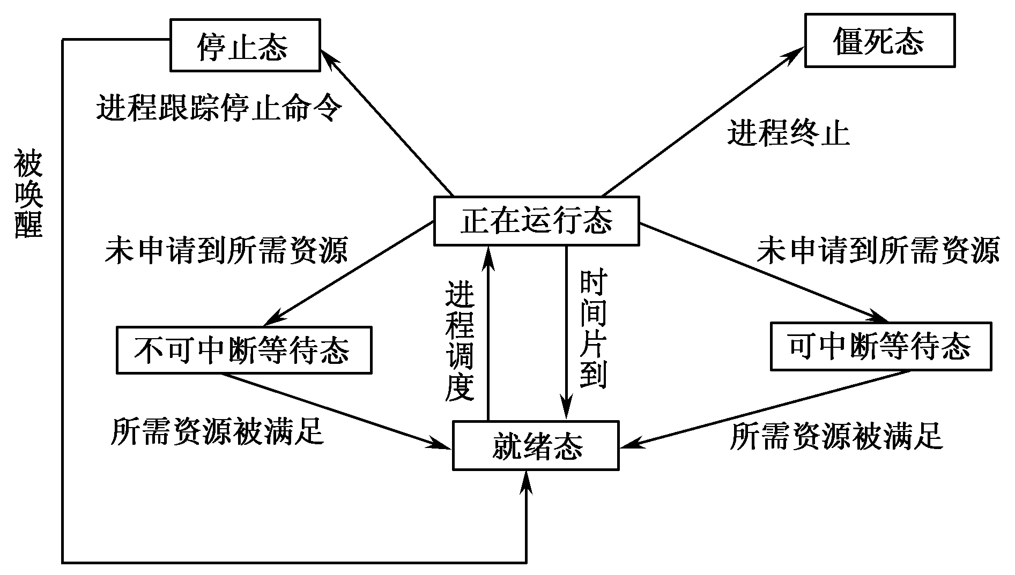
11.2 进程管理
11.2.1 Linux进程和线程概念
1．进程状态
简单地说，进程就是程序的一次执行过程。

Slide 5
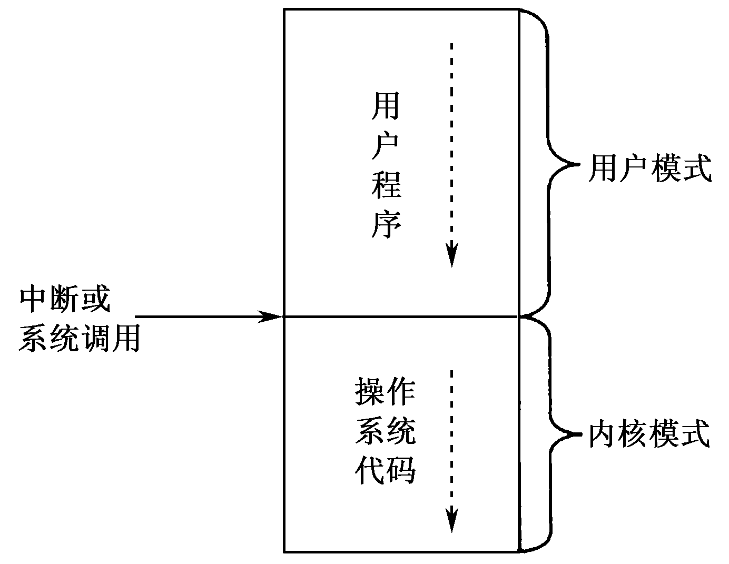
2． 进程的模式
用户进程的两种运行模式

Slide 6
3．Linux线程
线程（Thread）是进程中实施调度和分派的基本单位。
进程只作为资源拥有者，而调度和运行的属性赋予新的实体——线程。
一般说来，Linux系统中的进程具有一段可执行的程序、专用的系统堆栈空间、私有的“进程控制块”(即task_struct数据结构)和独立的存储空间。
Linux系统中的线程只具备前三个组成部分而缺少自己的存储空间。

Slide 7
4．task_struct结构
Linux系统中每一个进程都包括一个名为task_struct的数据结构，它相当于“进程控制块”，是进程组成中最关键的部分。
task_struct结构主要包含进程的描述信息和控制信息，如：进程状态，调度信息，标识符（如PID），打开的文件，以及处理器信息等。

Slide 8
struct task_struct {
volatile long state; //进程的运行时状态
unsigned int flags; //进程当前的状态标志
unsigned int rt_priority; //进程的运行优先级
struct mm_struct *mm; // mm_struct 结构体记录了进程内存使用情况
pid_t pid; //进程号
pid_t tgid; //进程组号
struct task_struct *parent; //该进程现在的父进程
struct list_head children; //该进程孩子的链表
struct list_head sibling; //该进程兄弟的链表
cputime_t utime, stime; //该进程使用cpu时间的信息
struct timespec start_time; //启动时间
int link_count, total_link_count; // 文件系统信息计数
struct thread_struct thread; //该进程在特定CPU下的状态
struct fs_struct *fs; //指向该进程与文件系统相关信息结构体的指针
struct files_struct *files; //指向该进程打开文件的相关信息结构体的指针
struct signal_struct *signal; //信号相关信息的句柄
………
};

Slide 9
11.2.2 对进程的操作
1．进程的创建
除初始化进程外，其它进程都是用系统调用fork()和clone()创建的。
fork()和clone()二者间还存在区别：fork()是全部复制，而clone()则可以将资源有选择地复制给子进程。
2．进程的等待
父进程用系统调用wait3( )等待它的任何一个子进程终止；也可以用wait4( )等待某个特定子进程终止。
wait3()算法是:
• 如果父进程没有子进程,则出错返回;
• 如果发现有一个终止的子进程,则取出子进程的进程号,把子进程的CPU 使用时间等加到父进程上,释放子进程占用的task_struct和系统空间栈,以供新进程使用;
• 如果发现有子进程,但都不处于终止态,则父进程睡眠,等待由相应信号唤醒。

Slide 10
3．进程的终止
当命令执行完，希望终止自己时，可在其程序末尾使用系统调用exit()。
其实现算法如下:
• 撤销所有的信号量;
• 释放其所有的资源,包括存储空间、已打开的文件、工作目录、信号处理表等;
• 置进程状态为“僵死态”(TASK_ZOMBIE);
• 向它的父进程发送子进程终止的信号;
• 执行进程调度。
4．进程映象的更换
改换进程映象的工作很复杂，是由系统调用execve( )实现的，它用一个可执行文件的副本来覆盖该进程的内存空间。

Slide 11
11.2.3 进程调度
1．调度方式
Linux内核的调度方式基本上采用“抢占式优先级”方式。
核心挑选一个优先权最高的就绪进程，为其分配一个CPU时间片；当前运行进程的优先权随时间递减，实现了“负反馈”作用；当所有进程的优先权都变为0时，就重新计算一次所有进程的优先权。
2．调度策略
SCHED_FIFO适合实时进程，有较强时间性要求，每次运行时间较短。
SCHED_RR对应“时间片轮转法”，适合每次运行需要较长时间的实时进程。
SCHED_OTHER适合交互式的分时进程。这类进程的优先权取决于两个因素：一个因素是进程剩余时间配额，另一个是进程的优先数nice，而且优先数越小，其优先级越高。
nice的取值范围是-20~19。用户可以利用nice命令设定进程的nice值。但一般用户只能设定正值,从而主动降低其优先级;只有特权用户才能把nice的值置为负数。
实时进程的优先权高于其他类型进程的优先权。
后台进程的优先级低于任何交互(前台)进程的优先级。

Slide 12
3．调度时机
(1)当前进程调用系统调用nanosleep()或者pause(),使自己进入睡眠状态,主动让出一段时间的CPU 使用权;
(2)进程终止,永久地放弃对CPU的使用;
(3)在时钟中断处理程序执行过程中,发现当前进程连续运行的时间过长;
(4)当唤醒一个睡眠进程时,发现被唤醒的进程比当前进程更有资格运行;
(5)一个进程通过执行系统调用来改变调度策略或者降低自身的优先权(如nice命令),从而引起立即调度。

Slide 13
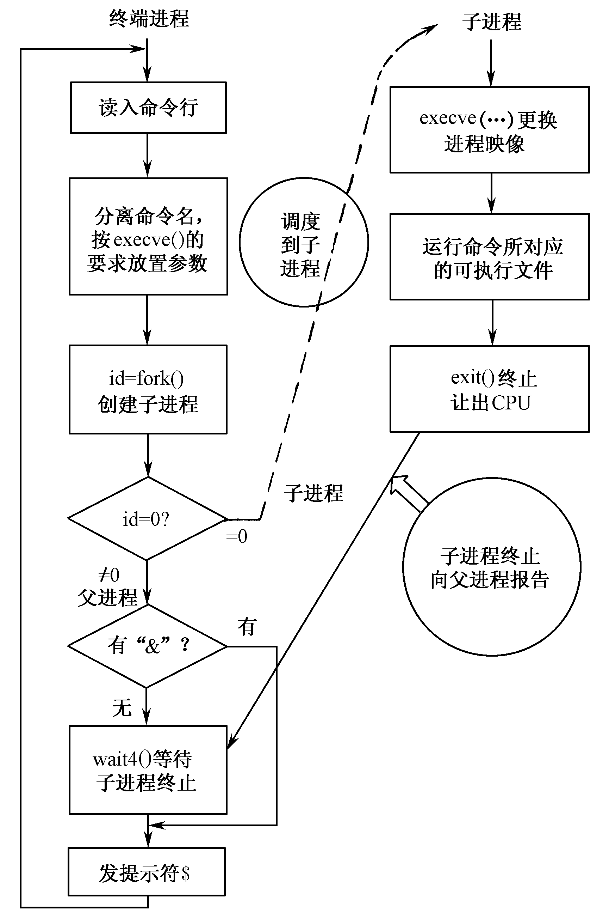
11.2.4 shell基本工作原理
shell命令执行过程

Slide 14
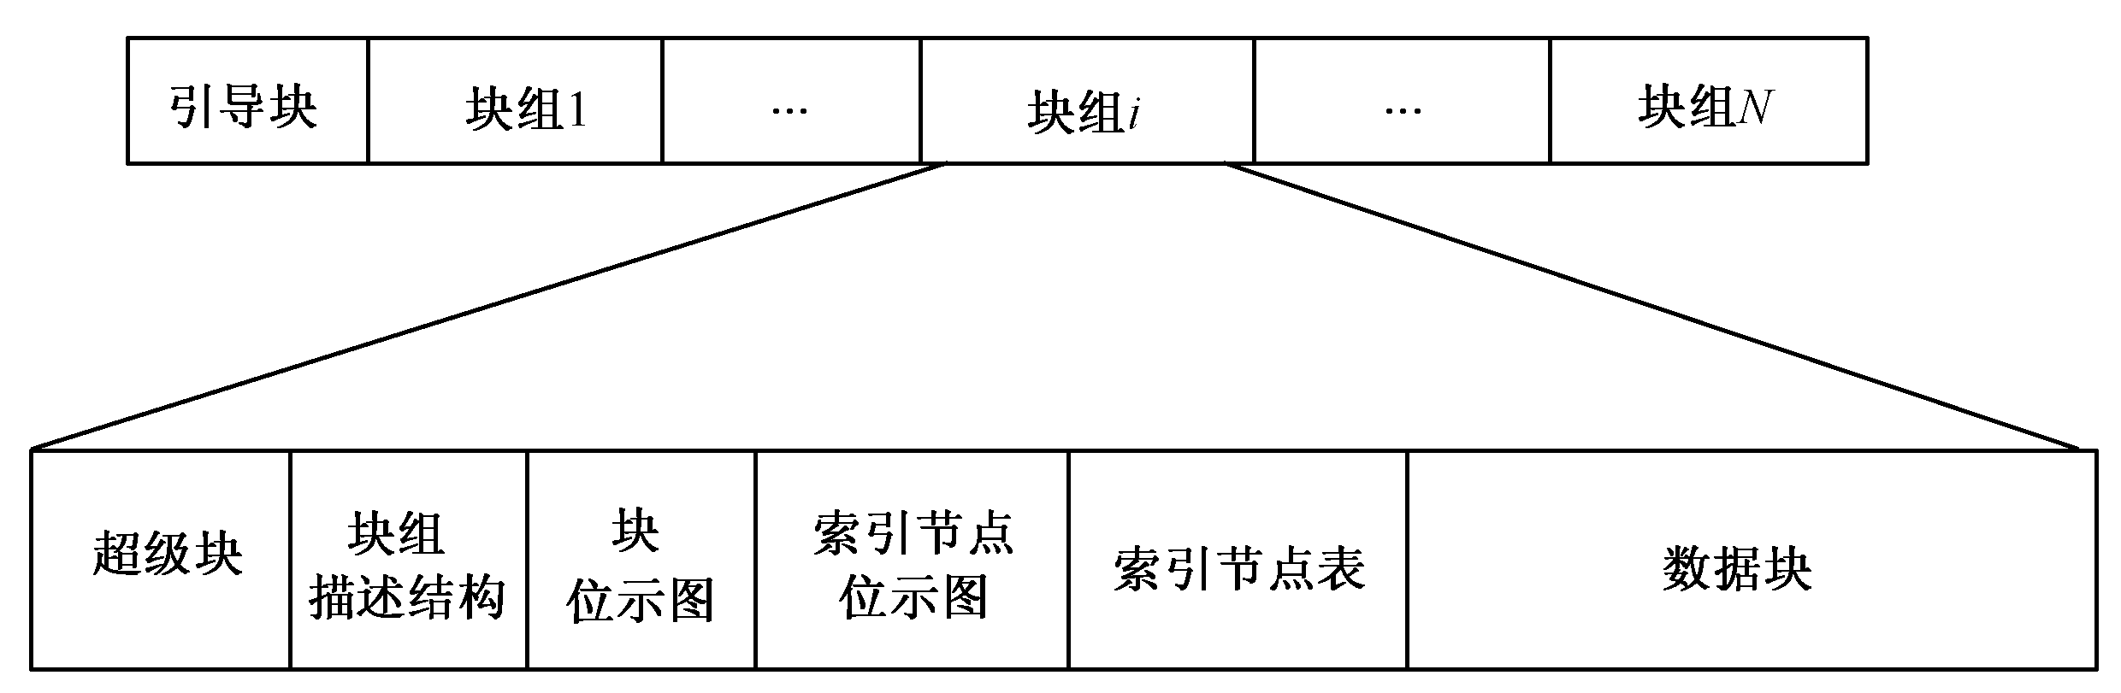
11.3 文件系统
11.3.1 ext2文件系统
1．ext2文件系统的物理结构
ext2文件系统的物理布局

Slide 15
2．块组的构造
每个块组中包含超级块、组描述结构、块位图、索引节点（即I节点）位图、索引节点表和数据块。
（1）超级块（Superblock）
超级块中包含有文件系统本身的大小和形式的基本信息。
（2）块组描述结构（Block Group Descriptor）
每个数据块组都有一个描述自身的数据结构，即块组描述结构。
一个文件系统中的所有数据块组描述结构组成一个数据块组描述结构表。
（3）索引节点（inode）
每个文件都有惟一一个索引节点。ext2文件系统的索引节点起着文件控制块的作用，利用这种数据结构可对文件进行控制和管理。

Slide 16
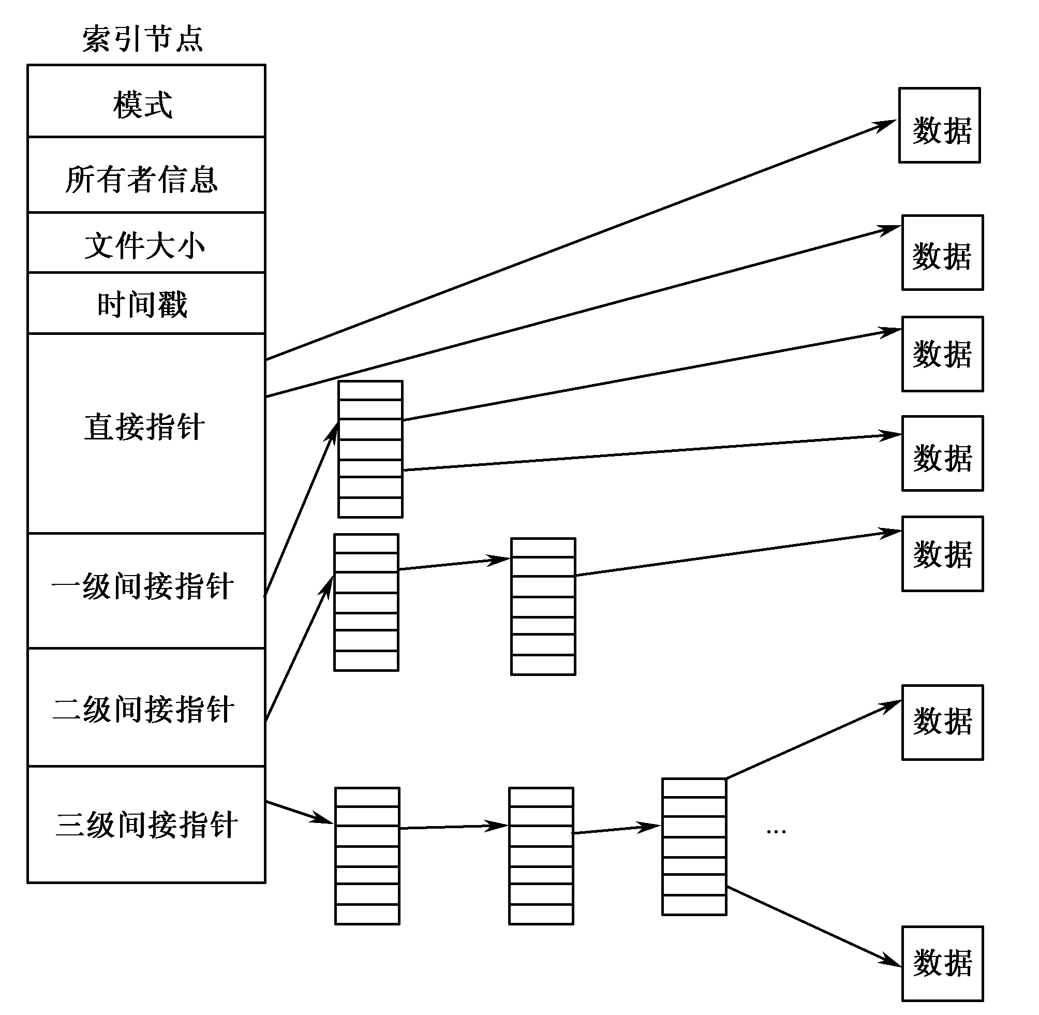
（4）多重索引结构
索引节点结构示意图

Slide 17
（5） ext2中的目录项
当创建一个文件时，就要构造一个目录项，并添加到相应的目录文件中。
每个目录的前两个目录始终是标准的“.”和“..”,分别代表目录自身和其父目录。

Slide 18
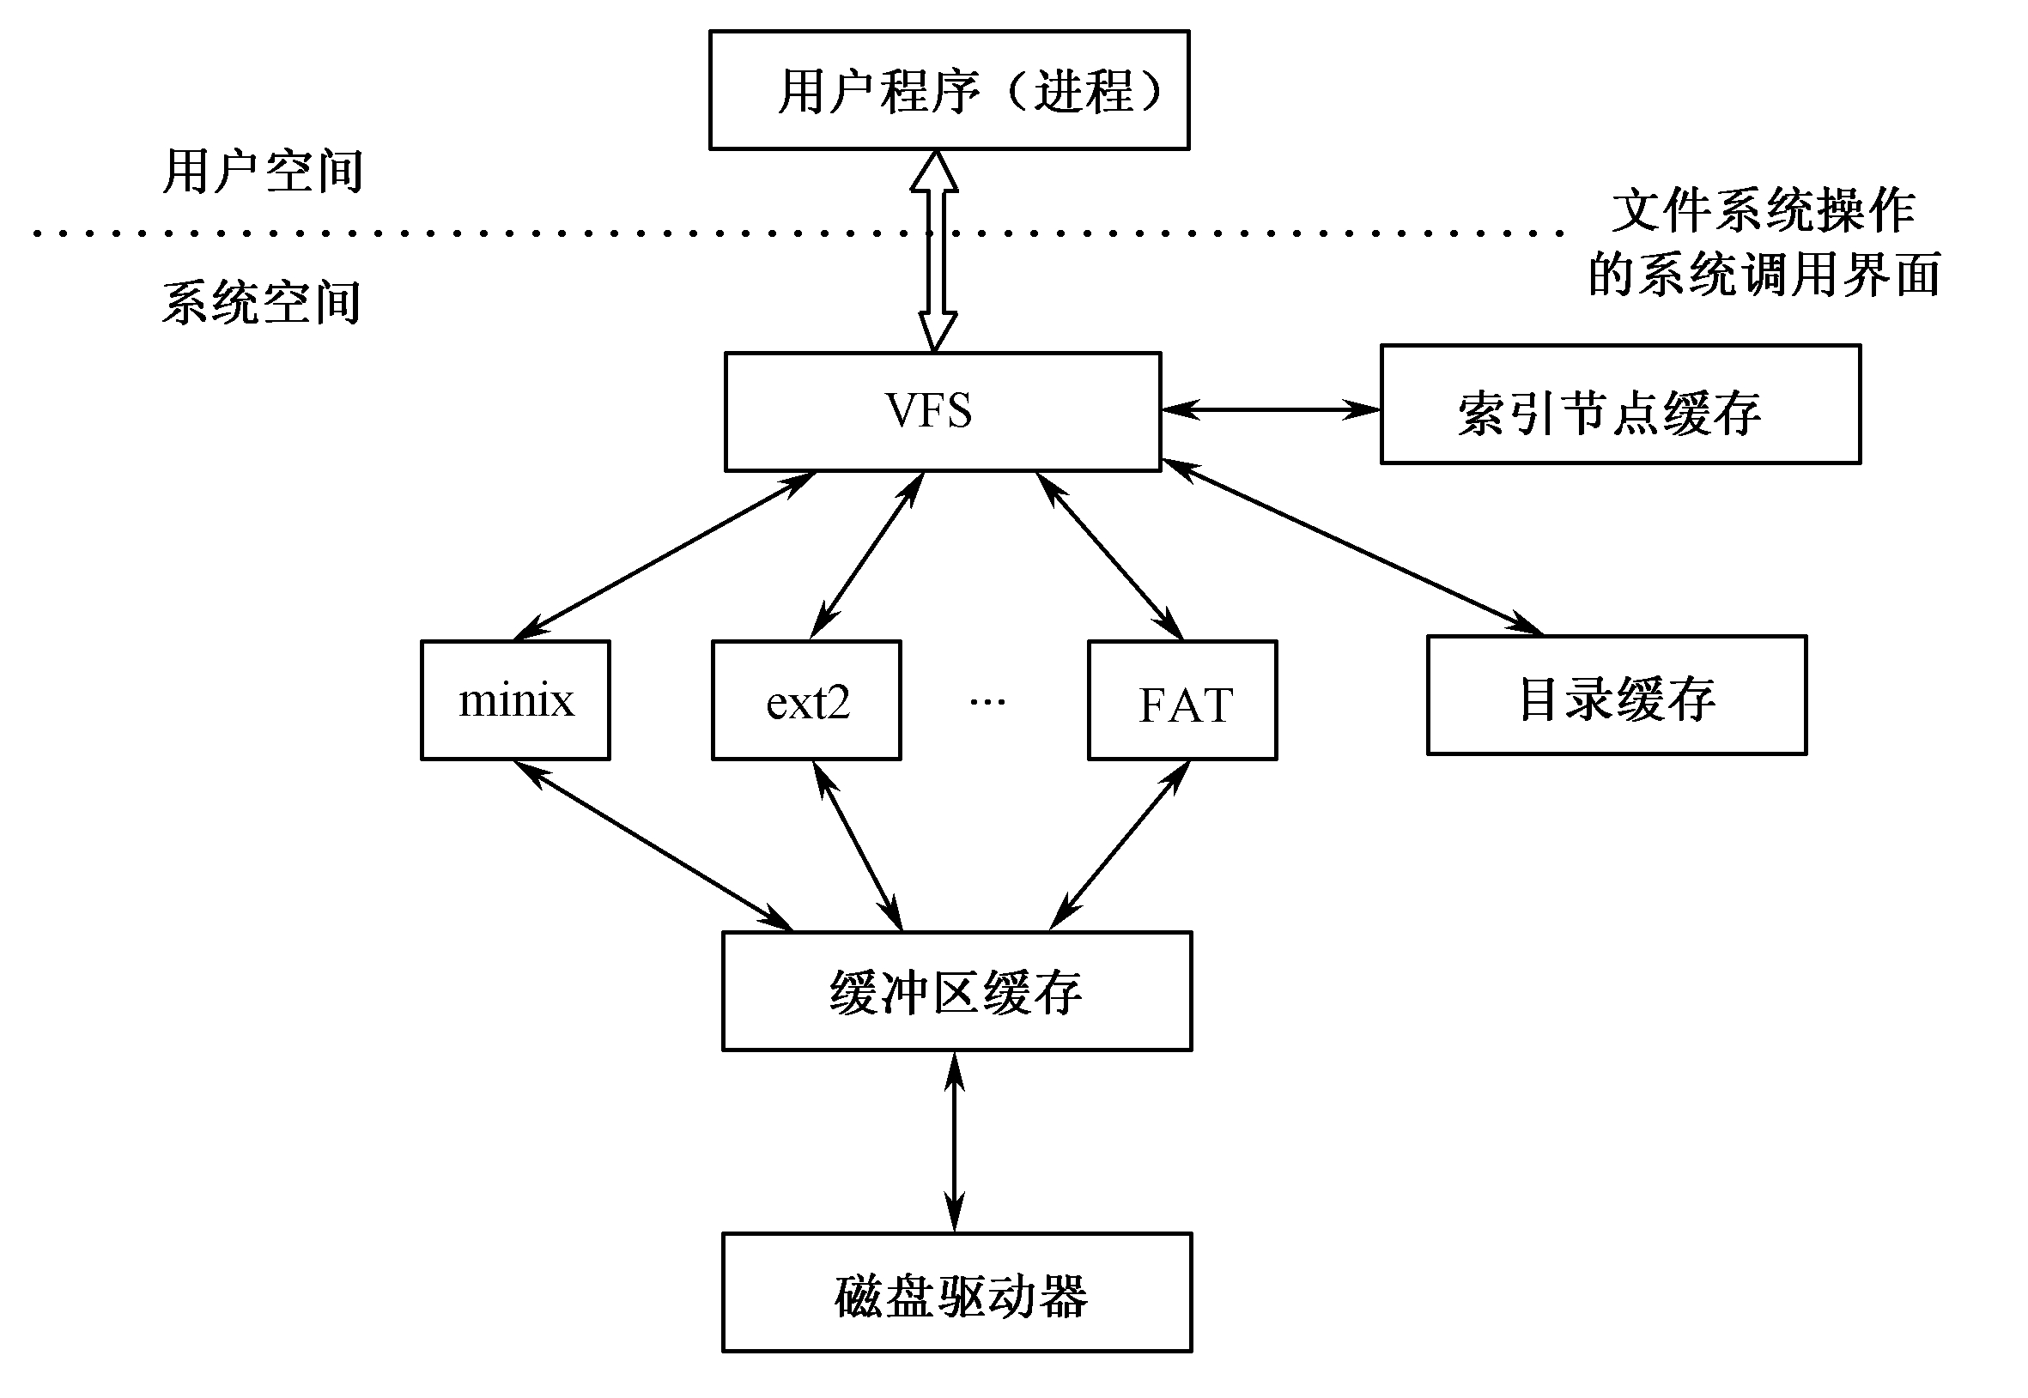
11.3.2 虚拟文件系统
1.VFS系统结构
VFS和实际文件系统之间的关系

Slide 19
2.VFS超级块
其中包含以下主要信息：设备标识符，索引节点指针，数据块大小，超级块操作例程集合，文件系统类型和文件系统的特殊信息等。
3.VFS索引节点
VFS中每个文件和目录都有一个且只有一个VFS索引节点。
4. 文件系统的安装与拆卸
在系统初启时，往往只有一个文件系统被安装上，即根文件系统。
其它的文件系统（例如，由软盘构成的文件系统）可以散布在不同的设备上，根据需要（如从硬盘向软盘复制文件）作为子系统动态地安装到主系统中。
已安装的子文件系统也可从整个文件系统上卸下来，恢复安装前的独立状态。

Slide 20
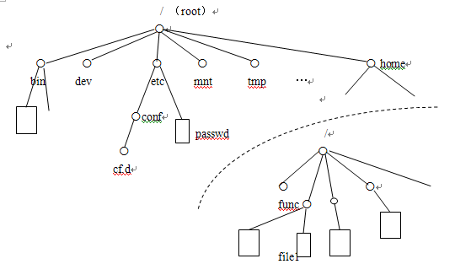
文件系统安装前

Slide 21
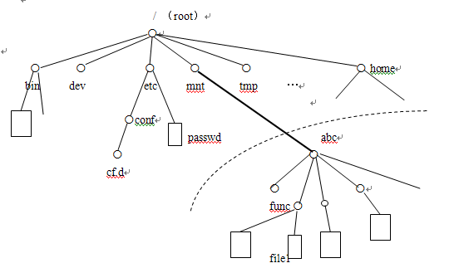
文件系统安装后

Slide 22
5．数据块缓冲区
采用多重缓冲技术，来平滑和加快文件信息从内存到磁盘的传输。
一个缓冲区由两部分组成：存放数据的缓冲区和一个缓冲控制块（又称缓冲首部buffer_head，其中包含指向相应缓冲区的指针和记载缓冲区使用情况的信息）。
自由链
散列队列

Slide 23

11.4 内存管理
11.4.1 内存管理技术
1． 请求分页机制
分页存储管理的基本方法是：
●逻辑空间分页
●内存空间分页。页面和内存块的大小是由硬件确定
●逻辑地址表示
●内存分配原则
●页表
系统为每个进程设立一张页面映象表，简称页表。
页表的作用是实现从页号到物理块号的地址映射。

Slide 24
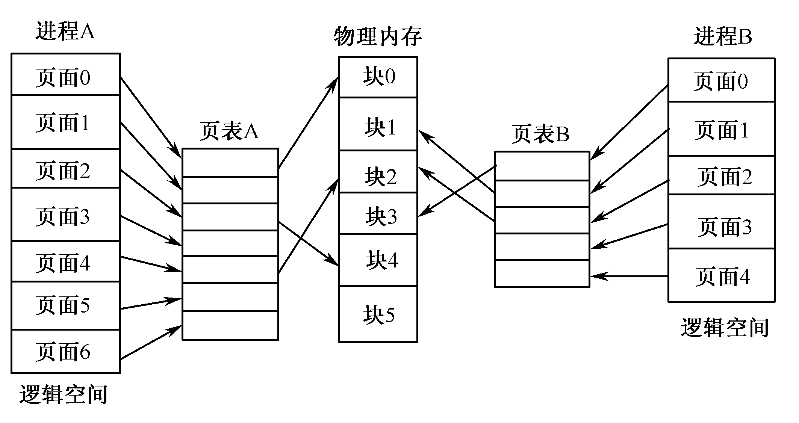
2. 请求分页的基本思想
请求分页提供虚拟存储器。页面动态装入内存。进程的部分页面被换入。
在每个页表项中增加一个状态位
如果地址转换机构遇到一个具有N状态的页表项时，便产生一个缺页中断。
请求分页存储管理示意

Slide 25
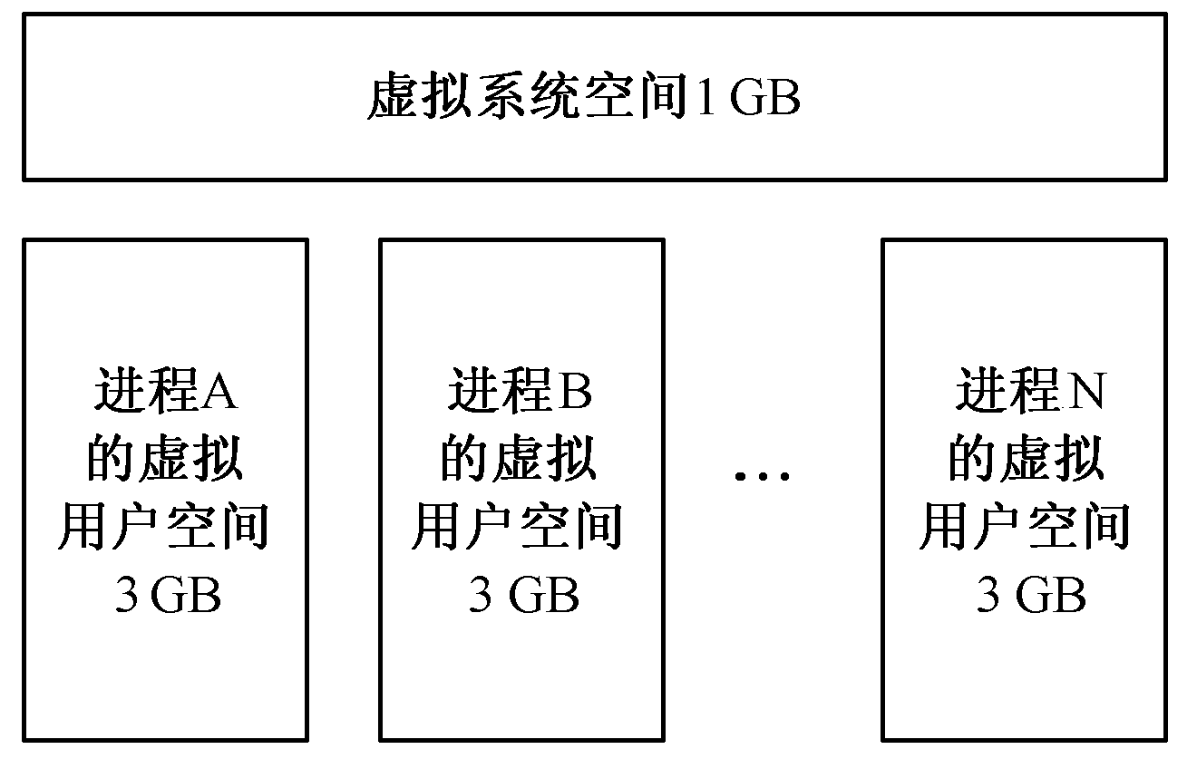
3. 进程的虚存空间
Linux进程的虚存空间

Slide 26
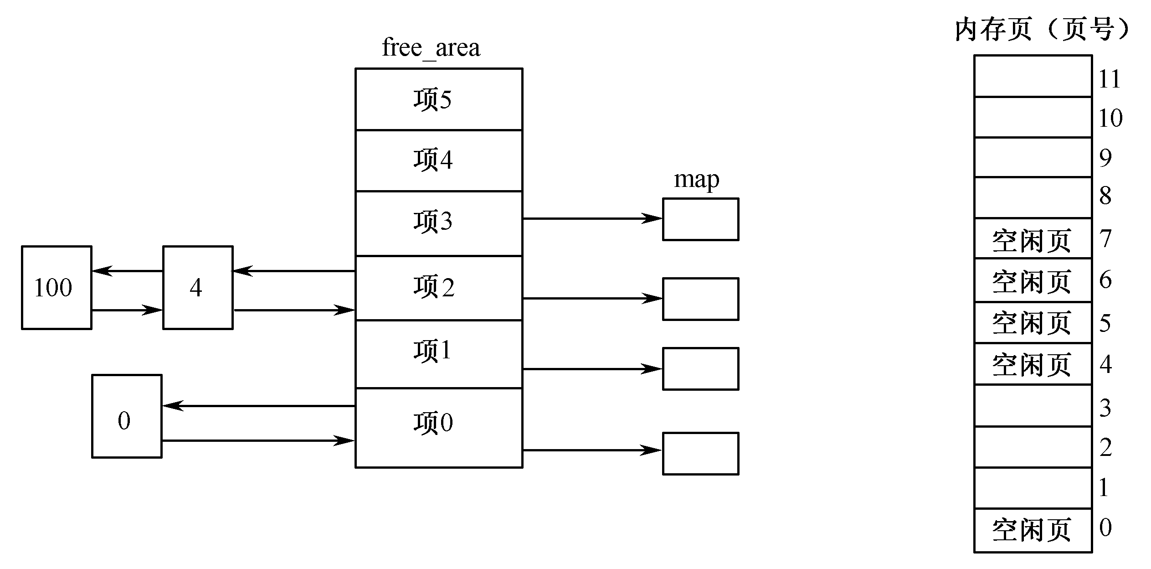
4. 内存页的分配与释放
当一个进程开始运行时,系统要为其分配一些内存页;而当该进程结束运行时,要释放其所占用的内存页。
一般说来，Linux系统采用两种方法来管理内存页：位图和链表。
位图：用一个二进制位(bit)记录一个内存页的使用情况。
链表：采用双向链表结构将内存单元链接起来，从而可以加速空闲内存的查找或链表的处理。
空闲内存的组织示意图

Slide 27
11.4.2 内存交换
内存交换工作由交换守护进程kswapd完成。
所做的工作主要分为两部分 ：
①在内存页面短缺时，找出若干不常用的内存页面，使它们从活跃状态(至少有一个进程的页表项指向该页面)变为不活跃状态(不再有任何进程的页表项指向该页面)；
②每次都要执行的工作——把那些已经处于不活跃状态的“脏”页面(即内存页的内容与盘上页面的内容不一致)写入交换分区，使它们成为不活跃“干净”页面(内存页内容与盘上页面内容一致)继续缓冲，或者进一步回收一些内存页，使之成为空闲的内存页。
系统中设置两个量分别表示上限值和下限值。

Slide 28
11.5 设备管理
11.5.1 设备管理概述
用户是通过文件系统与设备打交道的。所有设备都作为特别文件，从而在管理上就具有一些共性，如：
⑴每个设备都对应文件系统中的一个索引节点，都有一个文件名。
⑵应用程序通常可以通过系统调用open( )打开设备文件。
⑶对设备的使用类似于对文件的存取。
⑷设备驱动程序都是系统内核的一部分。
⑸设备驱动程序利用一些标准的内核服务。

Slide 29
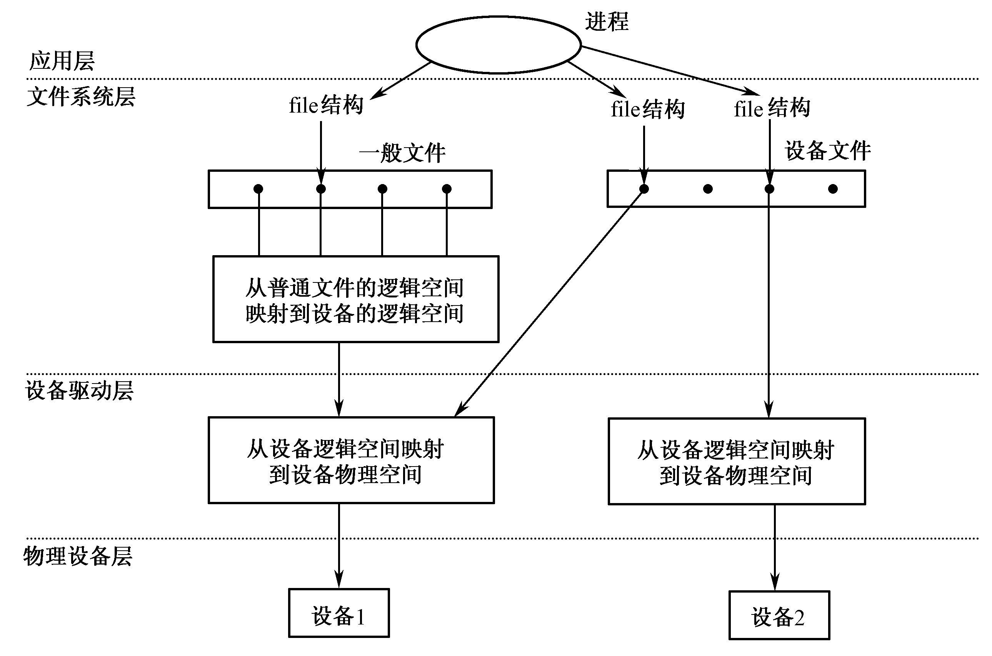
设备驱动分层结构示意图

Slide 30
11.5.2 设备驱动程序和内核之间的接口
1．可安装模块
可安装模块是可以在系统运行时动态地安装和拆卸的内核模块。
通常情况下，用户是利用系统提供的插入模块工具和移走模块工具来装卸可安装模块。
插入模块的工作主要有：
●打开要安装的模块，把它读到用户空间。
●必须把模块内涉及对外访问的符号(函数名或变量名)连接到内核。
●在内核创建一个module数据结构，并申请所需的系统空间。
●最后，把用户空间中完成了连接的模块映象装入内核空间，并在内核中“登记”本模块的有关数据结构(如file_operations结构)。

Slide 31
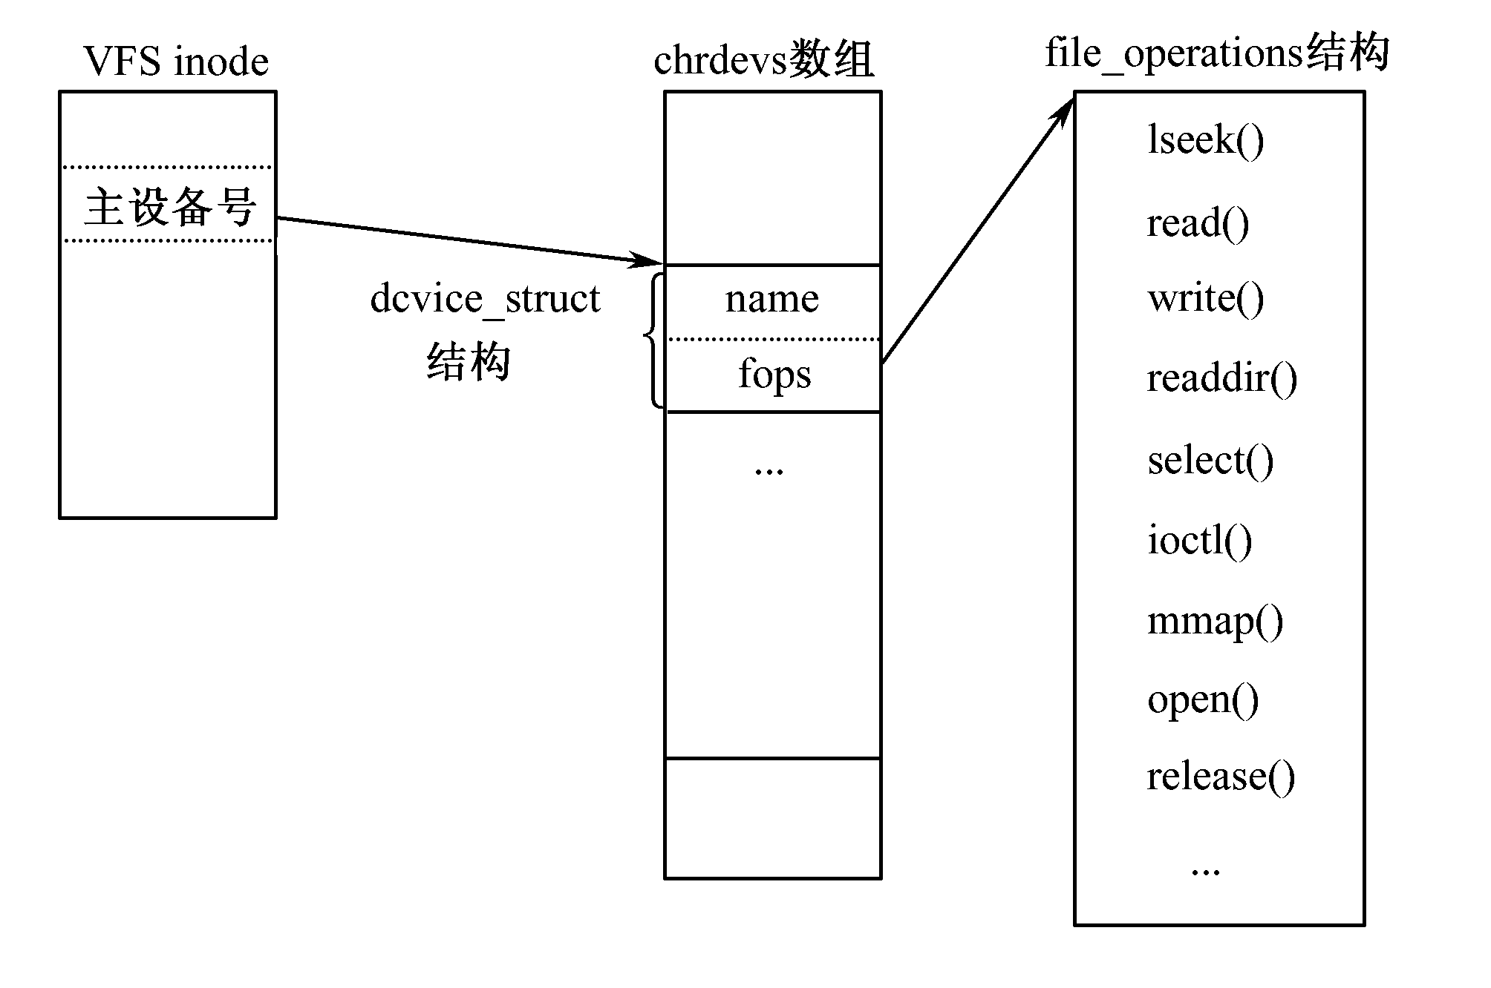
2．字符设备
在Linux系统中，打印机、终端等字符设备都作为字符特别文件出现在用户面前。用户对字符设备的使用就和存取普通文件一样。
字符设备驱动程序示意图

Slide 32
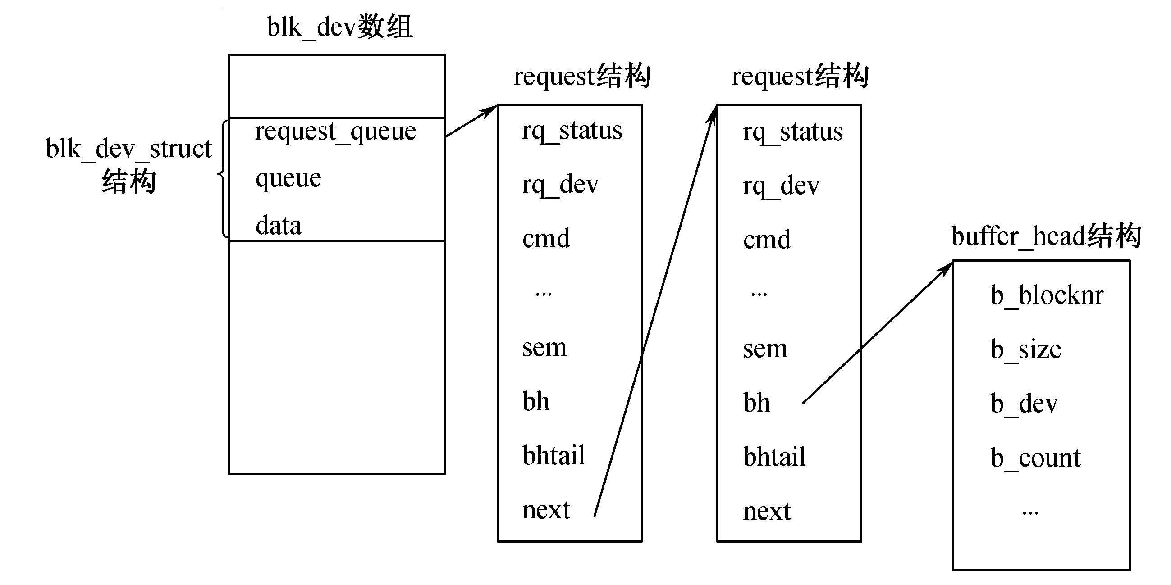
3． 块设备
对块设备的存取和对文件的存取方式一样，其实现机制也和字符设备使用的机制相同。
与字符设备不一样，块设备有几种类型，例如IDE设备和SATA设备。每类块设备都在Linux系统内核中登记，并向内核提供自己的文件操作。
块设备驱动程序数据结构示意图

Slide 33
11.6 中断、异常和系统调用
所谓中断是指CPU对系统发生的某个事件作出的一种反应：CPU暂停正在执行的程序，保留现场后自动地转去执行相应的处理程序，处理完该事件后再返回断点继续执行被“打断”的程序。
中断可分为三类：(1)由CPU外部引起的，称作中断 ；(2)来自CPU的内部事件或程序执行中的事件引起的过程，称作异常 ；(3)由于在程序中使用了请求系统服务的系统调用而引发的过程，称作“陷入”(trap,或陷阱)。

Slide 34
11.6.1 中断处理
1．中断响应
一般说来，中断响应顺序执行下述三步动作：
①中止当前程序的执行；
②保存原程序的断点信息（主要是程序计数器PC和程序状态寄存器PS的内容）；
③从中断控制器取出中断向量，转到相应的处理程序。
2．中断处理
核心对中断处理的顺序主要由以下动作完成：
①保存正在运行进程的各寄存器的内容，把它们放入核心栈的新帧面中。②确定“中断源”或者核查中断发生，识别中断的类型（如时钟中断或者是盘中断）和中断的设备号（如哪个磁盘引起的中断）。
③核心调用中断处理程序，对中断进行处理。
④中断处理完成并返回。

Slide 35
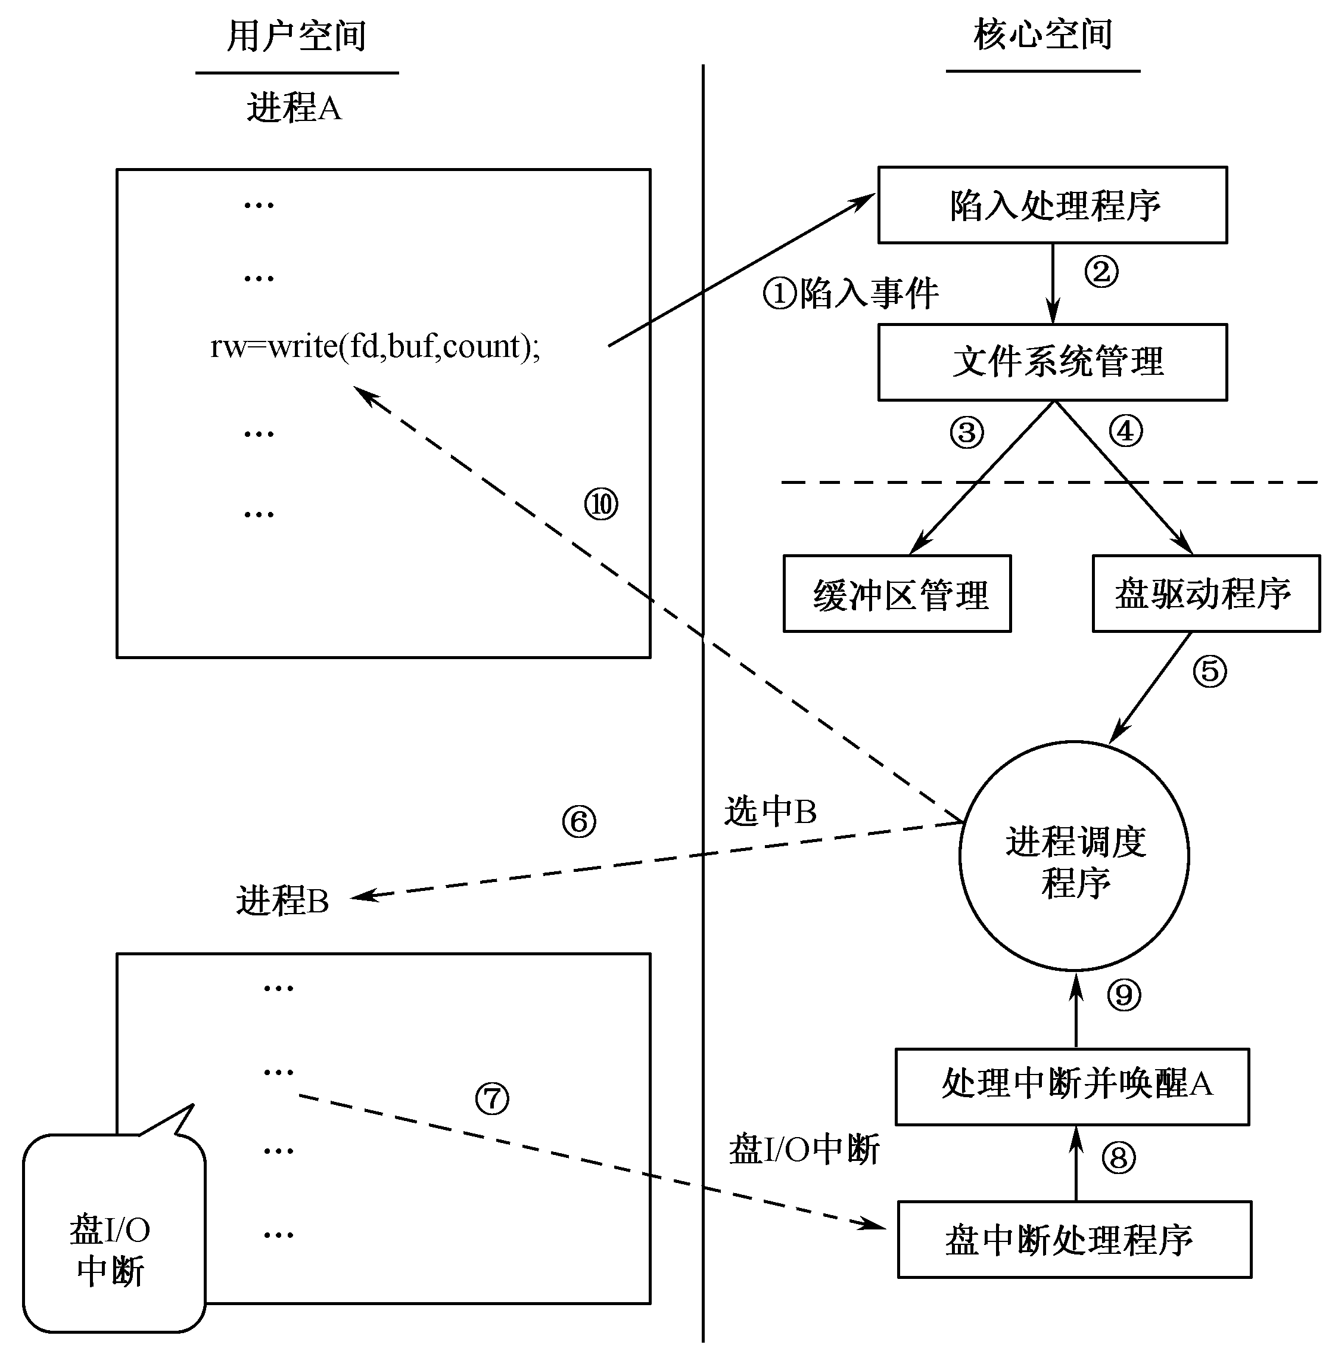
11.6.2 系统调用
系统调用象普通C函数调用那样出现在C程序中。
系统调用能把进程的状态从用户态变为核心态。
每个系统调用都有唯一的号码，称作系统调用号。所有的系统调用都集中在“系统调用入口表”中统一管理。
系统调用实现过程示例

Slide 36
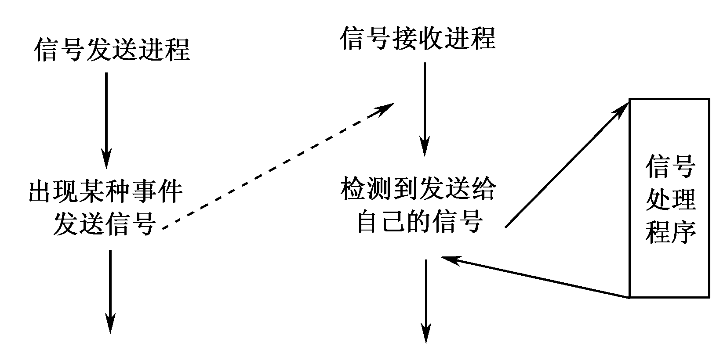
11.7 进程通信
11.7.1 信号机制
1．信号概念
信号(signal,亦称作软中断)机制是在软件层次上对中断机制的一种模拟。异步进程可以通过彼此发送信号来实现简单通信。
每个信号对应一个编号 ，各表示发生了不同的事件。
▲信号的设置、检测等都是软件实现的。
利用信号实现进程间通信

Slide 37
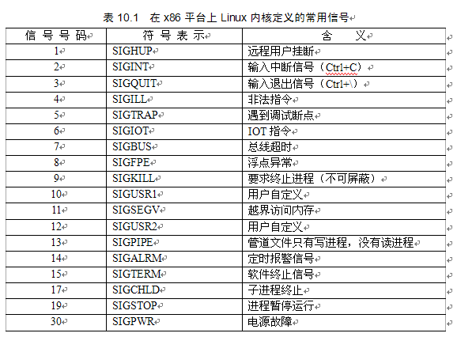
2. 信号分类

Slide 38
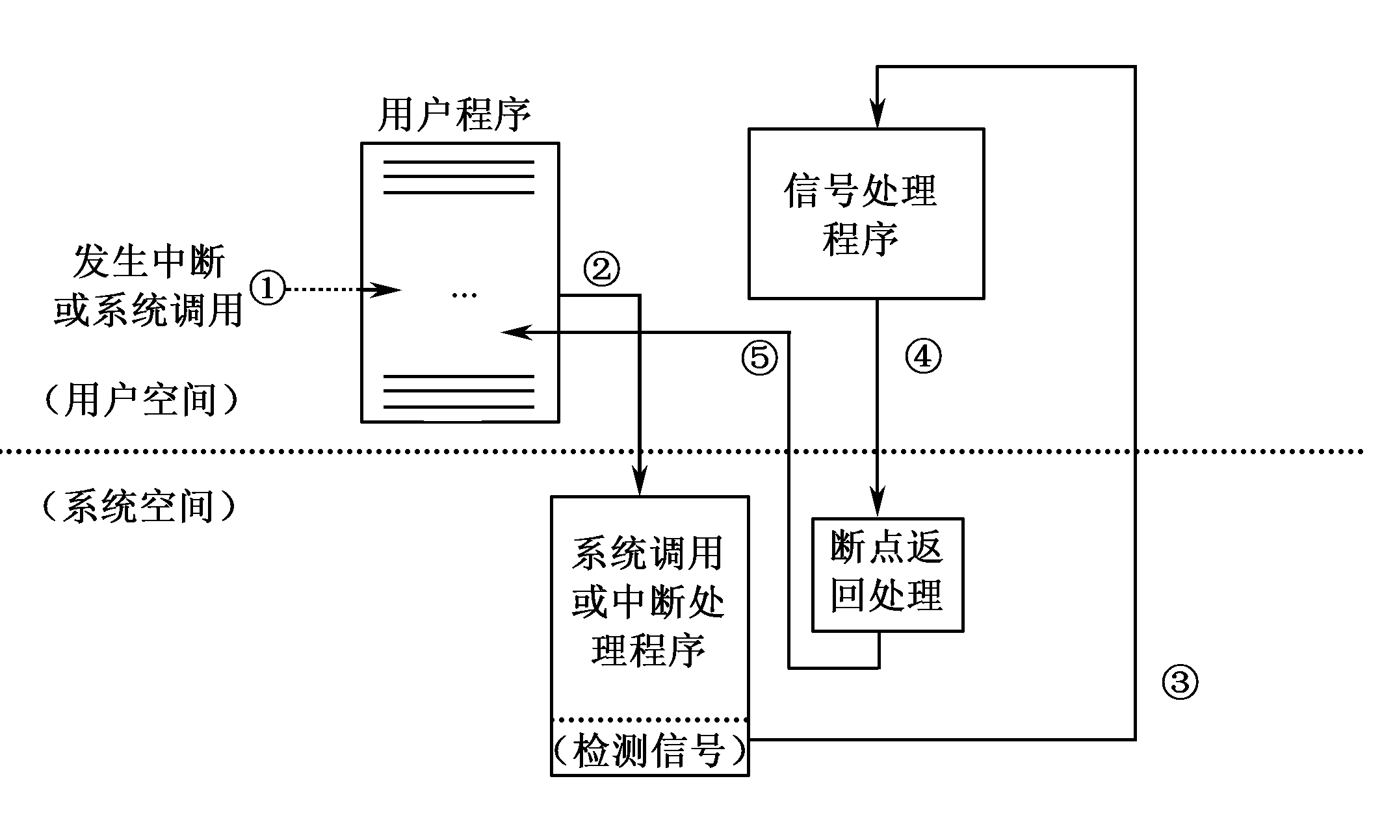
3． 进程对信号可采取的处理方式
忽略信号。但SIGKILL和SIGSTOP信号不能被忽略。
阻塞信号。进程可以选择对某些信号予以阻塞。
由进程处理该信号。用户在trap命令中可以指定处理信号的程序。
由系统进行默认处理。系统内核对各种信号(除用户自定义之外)都规定了相应的处理程序。
4． 对信号的检测和处理流程

Slide 39
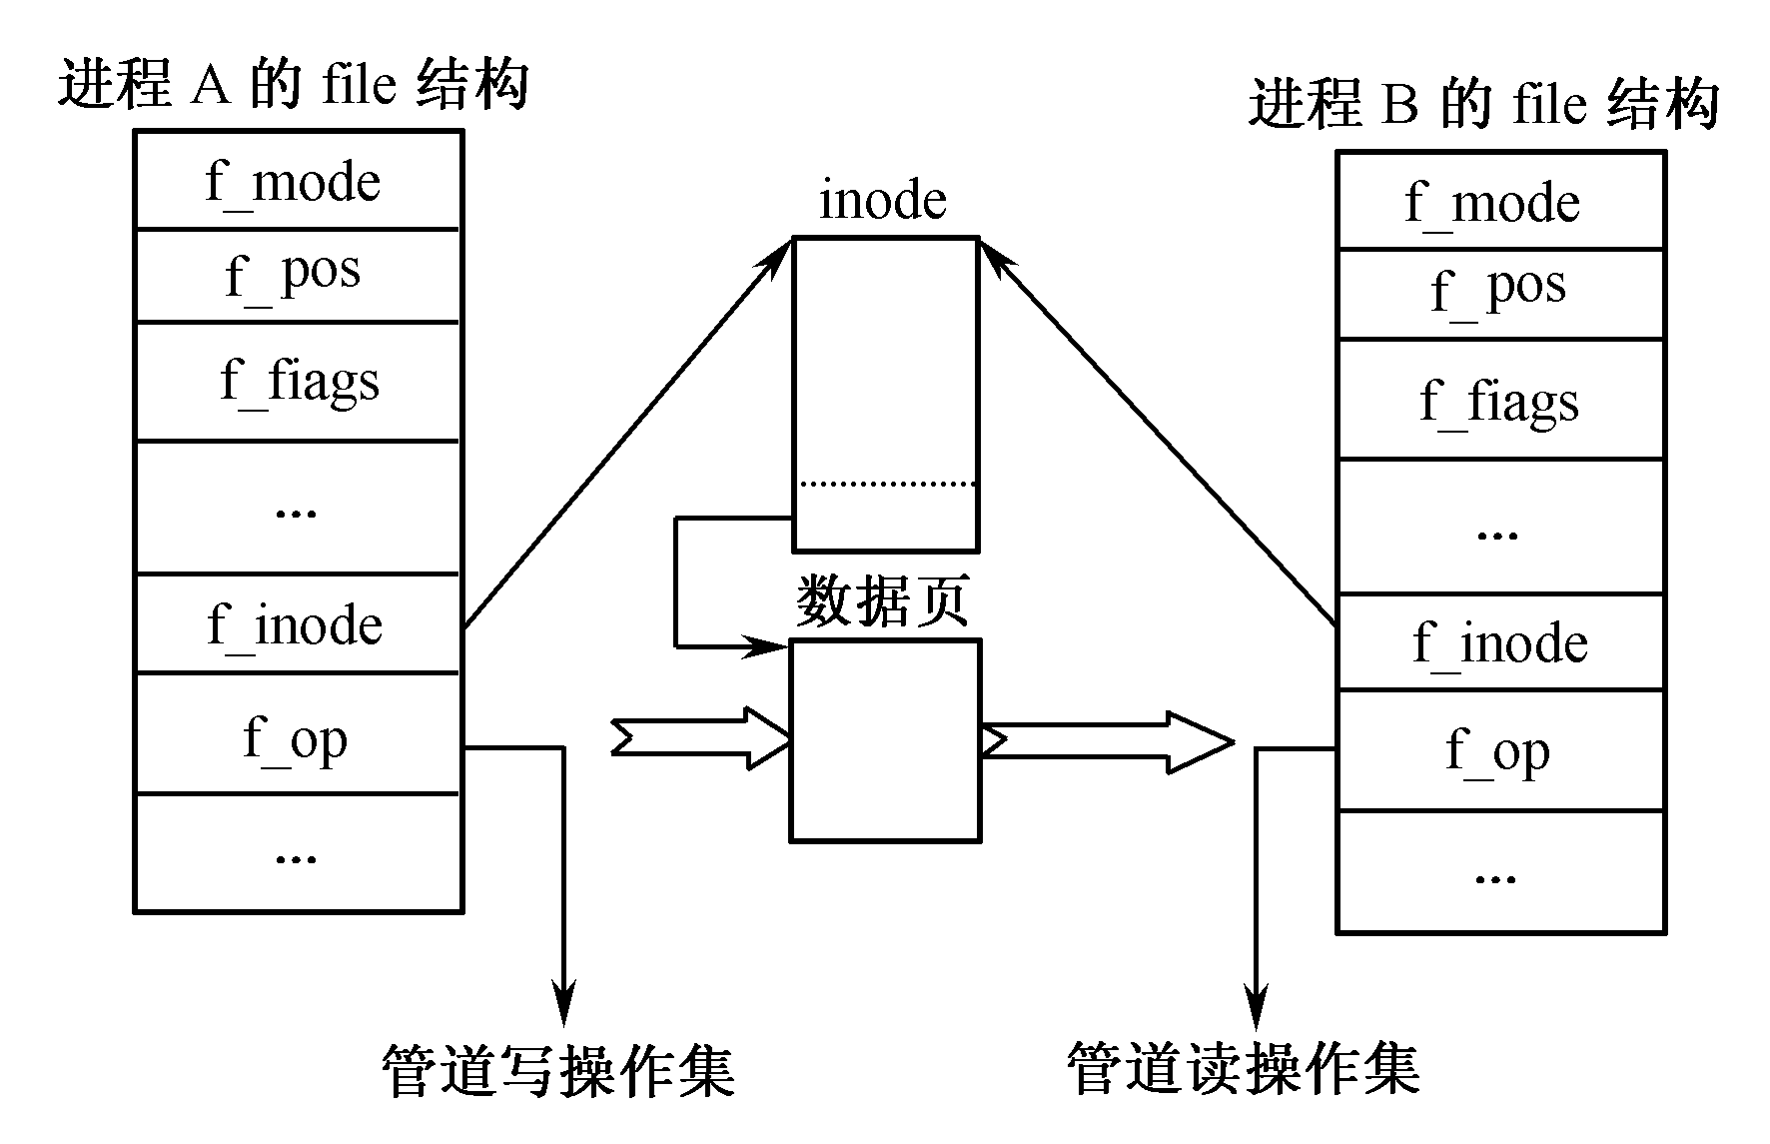
11.7.2管道文件（pipe）
一个管道线就是连接两个进程的一个打开文件。例如：
ls | more
在执行这个命令行时要创建一个管道文件和两个进程。
管道文件的实现机制

Slide 40
11.7.3 System V IPC机制
(1)一个进程可以通过系统调用建立一个消息队列，然后任何进程都可以通过系统调用向这个队列发送消息或者从队列中接收消息，从而实现进程间的消息传递。
(2)一个进程可以通过系统调用设立一片共享内存区，然后其他进程就可以通过系统调用将该存储区映射到自己的用户地址空间中。随后，相关进程就可以像访问自己的内存空间那样读/写该共享区的信息。
(3)信号量机制可以实现进程间的同步，保证若干进程对共享的临界资源的互斥操作。

Slide 41
11.8 系统初启
1．硬件检测
当PC启动时，首先CPU进入实模式，开始执行ROM-BIOS起始位置的代码。
2．加载引导程序
整个硬盘的第一个扇区是整个硬盘的引导扇区，加电后从这个扇区“引导”，所以它称作“主引导记录块”MBR。
3．系统初始化
初始化过程可以分为三个阶段：第一个阶段主要是CPU本身的初始化；第二阶段主要是系统中一些基础设施的初始化；最后是对上层部分初始化，如根设备的安装和外部设备的初始化等等。
4．用户登录
在用户态初始化阶段init程序在每个tty端口上创建一个进程，用来支持用户登录。

Slide 42
Bye!
下一章(NEXT)：
==➔
第12章-网络管理

